Slide 1
第一章:J2SE 之 JAVA概述
想学习J2ME、JSP/Servlet、J2EE吗？
请打好基础—J2SE

Slide 2
内容
计算机语言的历史以及Java语言的历史地位
Java体系结构
Java自身的发展史
Java的特点
Java的运行机制
Java运行环境的安装与配置
第一个程序HelloWorld

Slide 3
计算机语言发展史及Java的历史地位
第一代语言
  第一代语言或机器语言是一种低级的面向计算机的程序设计语言，使用0和1表示各种命令。
第二代语言
  汇编
第三代语言
  C、Pascal、Fortran面向过程的语言
  C++面向过程/面向对象
  Java跨平台的纯面向对象的语言
  .NET跨语言的平台

Slide 4

Java语言的简介
Sun Microsystems 于1995年推出
1991 年Sun公司的James Gosling等人开始开发名称为 Oak 的语言。希望用于控制嵌入在有线电视交换盒、PDA等的微处理器
1994年将Oak语言更名为Java
Java 既安全、可移植，又可跨平台，而且人们发现它能够解决Internet 上的大型应用问题

Slide 5
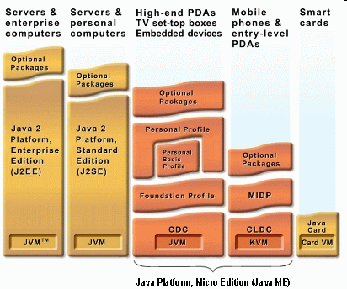
Java发展史与java体系
95年，Sun发布JDK1.0
98年，JDK1.2，更名为Java2
后续JDK1.3、1.4
JDK1.5，更名为Java 5.0
最新为JDK 6 Update 12
我们使用6.0
JAVA能开发那些类型的程序？

Slide 6
Java语言的特点
一种面向对象的语言。
一种平台无关的语言，提供程序运行的解释环境。
一种健壮的语言，吸收了C/C++ 语言的优点，但去掉了其影响程序健壮性的部分（如：指针、内存的申请与释放等）。

Slide 7
Java程序运行机制及运行过程
类装载器 Class Loader
源程序
（*.java文件）
字节码校验器 byte verifier
Java编译器
解释器 interpretor
字节码
（*.class文件）
系统平台

Slide 8
核心机制之Java虚拟机
Java虚拟机可以理解成一个以字节码为机器指令的 CPU。
对于不同的运行平台，有不同的虚拟机。
Java 虚拟机机制屏蔽了底层运行平台的差别，实现了“一次编译，随处运行”。
UNIX
JVM for UNIX
编译
执行
Windows
JVM for Windows
*.java
*.class
Other Platform
JVM for Other

Slide 9
Java虚拟机
可运行Java字节码的虚拟计算机系统
它有一个解释器组件，可以实现Java字节码和计算机操作系统之间的通信
用户USER
字节码程序
JVM （Java 虚拟机）
操作系统
硬 件

Slide 10
Java虚拟机的运行过程
编译时
运行时
.java
类加载器
（源代码）
网络
字节码校验器
解释器
JIT代码
生成器
.class
（字节码）
硬件

Slide 11
核心机制之垃圾收集
garbage collector
不再使用的内存空间应回收－垃圾收集。
在C/C++ 等语言中，由程序员负责回收无用内存。
Java语言消除了程序员回收无用内存空间的责任；它提供一种系统级线程跟踪存储空间的分配情况。并在JVM的空闲时，检查并释放那些可被释放的存储器空间。
垃圾收集在Java程序运行过程中自动进行，程序员无法精确控制和干预。

Slide 12
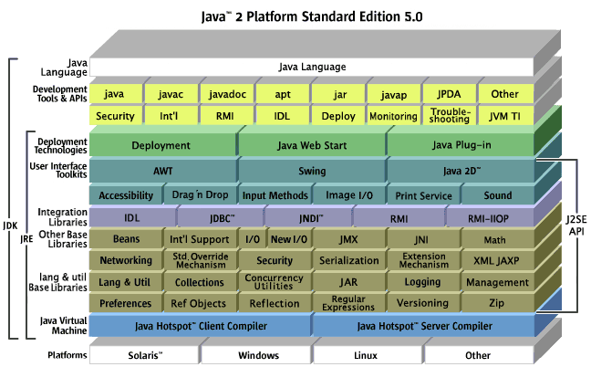
J2SDK & JRE
Software Devleopment Kit (软件开发包)
Java Runtime Environment (Java运行环境)
开发需要JDK
用户只需JRE

Slide 13
开发JDK的不止一家
最主流的是Sun公司发布的JDK
除了Sun之外，还有很多公司和组织都开发了自己的JDK
  IBM公司开发的JDK， IBM的JDK包含的JVM（Java Virtual Machine）运行效率要比Sun JDK包含的JVM高出许多
  BEA公司的Jrocket，专门运行在x86平台的Jrocket在服务端运行效率也要比Sun JDK好很多
  GNU组织开发的JDK

Slide 14
Java的开发环境
JDK是有助于程序员开发Java程序的Java开发工具包 jdk1.6
了解安装目录 ：
  bin目录：存放可执行文件;
  lib目录：存放Java的类库文件;
  include目录：存放用于本地方法的文件;
  demo目录：存放演示程序;
  jre目录：存放Java运行环境文件;

Slide 15
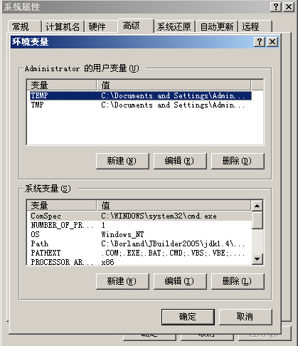
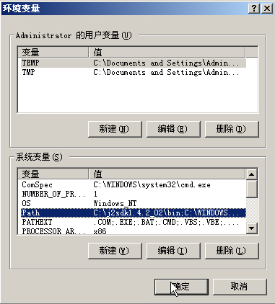

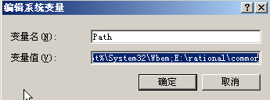
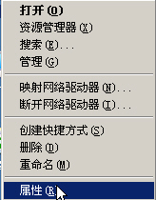
配置环境变量
选择高级
添加路径
单击
右键
选择路径

Slide 16
Java开发工具包
它是一组命令行工具
主要有：
  javac;
  java;
  javadoc;

Slide 17
JDK 中的工具-1
javac：用于编译Java 源代码的编译器
  语法：javac [选项] 源文件
  源文件以扩展名.java 结尾
  选项可以包括：
    -classpath
    -d

Slide 18
JDK 中的工具－2
java：用于执行 Java 字节码的解释器
  java [选项] 类名称 [参数]
  选项可以包括
    -classpath
    -version

Slide 19
开发Java程序的步骤
创建Java源程序
  Java源程序一般用java作为扩展名，是一个文本文件，用Java语言写成，可以用任何文本编辑器创建与编辑；
编译源程序
  Java编译器，“javac”，读取你的Java源程序并翻译成Java虚拟机能够明白的指令集合，且以字节码的形式保存在文件中。通常，字节码文件以class作为
  扩展名；
运行class（字节码）文件
  Java解释器读取字节码，取出指令并且翻译成计算机能执行的代码，完成运行过程；

Slide 20
第一个Java程序
/**
* 此类用于在屏幕上显示消息。
*
* @ version1.0，2012 年 5 月 20 日
* @author zhang
*/
class Message {
/**
* 这是一个 main 方法
*/
public static void main(String [] args) {
/* 输出此消息 */
System.out.println("欢迎来到 Java 世界！");
}
}

Slide 21
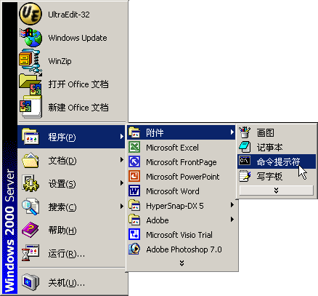
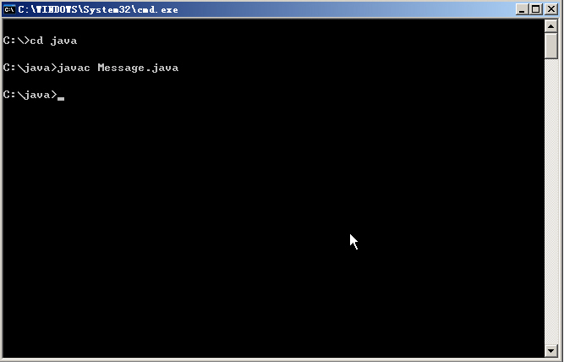
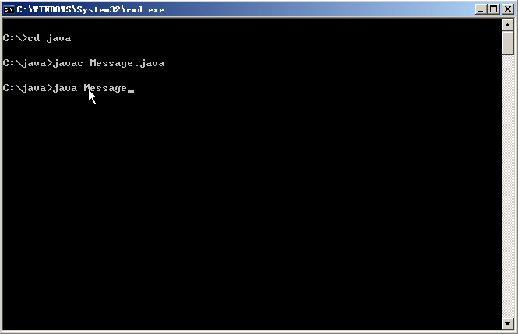
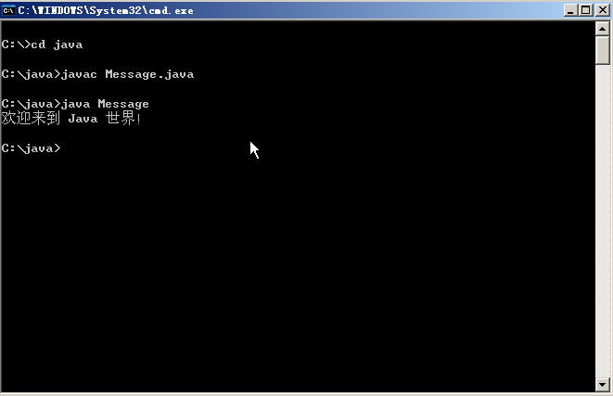
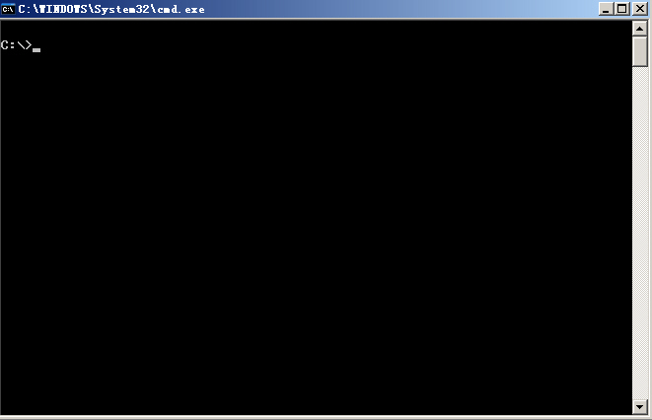

编译和运行
进入程序所
保存的目录
输出结果
依次选择
程序->附件
->命令提示符
编译
Javac Message.java
运行
java Message
单击
开始

Slide 22
分析程序
关键字 class 声明类的定义，还帮助编译器理解它是一个类的声明
整个类及其所有成员都是在一对大括号中（即 { 和 } 之间）定义的。它们标志着类定义块的开始和结束
main() 方法是Java 应用程序的执行入口 。它有固定的书写格式：
  public static void main(String args[]) {…}
关键字 public 是一个访问说明符，控制类成员的可见度和作用域
关键字 static 允许调用 main( ) 方法，而无需创建类的实例
关键字 void 告诉编译器 main( ) 方法在执行时不返回任何值
main( )方法是所有Java 应用程序的起始点
args[ ]是String类型的数组
println( )方法通过 System.out 显示作为参数传递给它的字符串

Slide 23
Java Application初步
Java源文件以“java”为扩展名。源文件的基本组成部分是类（class），如本例中的 HelloWorld 类。
一个源文件中最多只能有一个public 类。其它类的个数不限，如果源文件包含一个public 类，它必需按该类名命名。
Java 语言中严格区分大小写。
Java 方法由一条条语句构成，每个语句以分号结束。
Java语言有三种注释方式：
/*
用于多行注释
*/
/**
* 用于多行注释，且可以被 doc 工具解析
*/
// 用于单行注释

Slide 24
Java开发环境的下载 安装 配置
配置Java开发环境步骤（WindowsXP）
下载并安装最新版本的J2SDK。
设置 Windows 环境变量。PATH/CLASSPATH
选择合适的文本编辑器或使用集成开发环境。
下载 http://java.sun.com
安装
配置 path & classpath
验证
  java 运行java程序
  javac 编译java程序
HelloWorld.java

Slide 25
常见Java 开发环境
编辑器
  UltraEdit
  EditPlus
集成开发环境（IDE Integrated Development Environment）：
  JBuilder （http://www.borland.com）
  Eclipse （http://www.eclipse.org）
  Sun One Studio Net Beans（http://java.sun.com）
  WSAD→RAD （http://www.ibm.com）
    WebSphere Application Developer
    Rational Application Developer
  IntelliJ IDEA

Slide 26
常见错误
出现如下错误的原因：‘java’ 不是内部或外部命令，也不是可运行的程序或批处理文件。
  设置path
编译javac Test.java，明明看到该文件，为何找不到？→HelloWorld.java.txt
  显示扩展名！ （详细列表 / 显示所有文件 / 标题栏地址栏全路径）

Slide 27
第二章:J2SE 之 基础语法

Slide 28
内容
标识符
关键字
Java 基本数据类型
运算符
表达式和语句
分支
循环
方法
变量的作用域
递归调用

Slide 29
标识符
Java 语言中，对各种变量、方法和类等要素命名时使用的字符序列称为标识符。
Java 标识符有如下命名规则：
  标识符由字母、下划线“_” 、美元符“$”或数字组成。
  标识符应以字母、下划线 、美元符开头。
Java 标识符大小写敏感，长度无限制。
约定俗成：Java 标识符选取因注意“见名知意”且不能与 Java 语言的关键字重名。
合法的标识符 | 不合法的标识符
HelloWorld | class
DataClass | DataClass#
_983 | 98.3
$bS5_c7 | Hell World

Slide 30
关键字
Java 中一些赋以特定的含义，用做专门用途的字符串称为关键字（keyword）。
所有Java关键字都是小写英文字符串。
goto 和 const 虽然从未使用，但也作被为 Java 关键字保留。
abstract
default
if
private
this
boolean
do
implements
protected
throw
break
double
import
public
throws
byte
else
instanceof
return
transient
case
extends
int
short
try
catch
final
interface
static
void
char
finally
long
strictfp
volatile
class
float
native
super
while
const
for
new
switch
null
continue
goto
package
synchronized

Slide 31
Java常量
Java 的常量值用字符串表示，区分不同的数据类型。
  如整型常量 123
  实型常量 3.14
  字符常量 ‘a’
  逻辑常量 true、false
  字符串常量 “helloworld”
  null
注意：
  区分字符常量和字符串常量
  区分 null 和 “”

Slide 32
Java变量
Java变量是程序中最基本的存储单元，其要素包括变量名，变量类型和作用域。
Java程序中每一个变量都属于特定的数据类型，在使用前必须对其声明，声明格式为：
  type varName [=value][{,varName[=value]}]
例如：
int i = 100;
float f = 12.3f;
double d1, d2, d3 = 0.123;
    String s = “hello”;
从本质上讲，变量其实是内存中的一小块区域，使用变量名来访问这块区域，因此，每一个变量使用前必须要先申请（声明），然后必须进行赋值（填充内容），才能使用
值
名字

Slide 33
提示: 程序执行过程
3:执行过程中的内存管理
硬盘
内存
程序
代码
操作系统
代码
1:Load到内存区
heap
stack
2:找到main方法开始执行
new出来的东西
data segment
局部变量
静态变量
字符串常量
code segment
存放代码

Slide 34
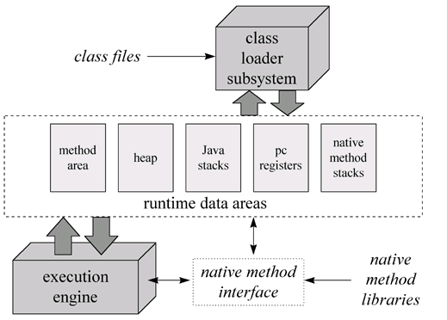
运行时数据区
运行时数据区包括：方法区，堆，java栈，pc寄存器，本地方法栈。

Slide 35
Java变量的分类
按被声明的位置划分：
  局部变量：方法或语句块内部定义的变量
  成员变量：方法外部、类的内部定义的变量
  注意：类外面（与类对应的大括号外面）不能有变量的声明
按所属的数据类型划分：
  基本数据类型变量
  引用数据类型变量

Slide 36
Java局部变量与成员变量
方法体内部声明的变量（包括形参）称为局部变量：
  方法体内部是指与方法对应的大括号内部
在方法体外，类体内声明的变量成为成员变量
  public void method() {
  int i;
  int j = i+5 ; // 编译出错，变量i还未被初始化
  double d = 3.14;
  }
  注：以上程序目前还不能编译
TestVar.java

Slide 37
Java数据类型的划分
整数类型(byte,short,int,long)
数值型
浮点类型（float, double）
基本数据类型
字符型（char）
布尔型（boolean）
数据类型
类（class）
引用数据类型
接口（interface）
数组

Slide 38
Java基本数据类型
Java中定义了4类8种基本数据类型。
  逻辑型－boolean
  字符型－ char
  数值型
    整数型－ byte, short, int, long
    浮点数型－ float, double

Slide 39
逻辑型Boolean
boolean 类型适于逻辑运算，一般用于程序流程控制 。
boolean 类型数据只允许取值 true 或 false ，不可以 0 或非 0 的整数替代 true 和 false ，这点和C语言不同。
用法举例：
  boolean flag;
  flag = true;
  if(flag) {
  //do something
  }

Slide 40
字符型char
char 型数据用来表示通常意义上的“字符”
  char代表的是utf16编码单元
字符常量为用单引号括起来的单个字符，例如：
char eChar = 'a'; char cChar ='中';
Java 字符采用 utf16编码，每个代码点占两个字节，因而可用十六进制编码形式表示，例如：
  char c1 = '\u0061';
  注：Unicode是全球语言统一编码
Java 语言中还允许使用转义字符 ‘\’ 来将其后的字符转变为其它的含义，例如：
  char c2 = '\n';
    //‘\n’代表换行符
补充：2进制、10进制、16进制之间的转换
  1101 － 1×1 ＋ 0 × 2 ＋ 1 × 4 ＋ 1 × 8
  13 － 1 ＋ 4 ＋ 8 － 1101
  1101 － D

Slide 41
整数类型
Java 各整数类型有固定的表数范围和字段长度，其不受具体操作系统的影响，以保证Java程序的可移植性。
Java 语言整型常量的三种表示形式：
  十进制整数，如：12, -314, 0。
  八进制整数，要求以 0 开头，如：012。
  十六进制数，要求 0x 或 0X 开头，如：0x12 。
Java语言的整型常量默认为int型，声明long型常量可以后加‘ l ’或‘ L ’ ，如：
  int i1 = 600; //正确 long l1 = 8888888888L; //必须加l否则会出错
类 型 | 占用存储空间 | 表数范围
byte | 1字节 | -128 ～ 127
short | 2字节 | -2¹⁵ ～ 2¹⁵-1
int | 4字节 | -2³¹ ～ 2³¹-1
long | 8字节 | -2⁶³ ～ 2⁶³-1

Slide 42
浮点类型
与整数类型类似，Java浮点类型有固定的表数范围和字段长度，不受平台影响。
Java 浮点类型常量有两种表示形式
  十进制数形式，例如: 3.14 314.0 .314
  科学记数法形式，如 3.14e2 3.14E2 100E-2
Java 浮点型常量默认为 double 型，如要声明一个常量为 float 型，则需在数字后面加 f 或 F ，如：
  double d = 12345.6; //正确 float f = 12.3f; //必须加f否则会出错
下面列出 Java 的各种浮点类型
类 型 | 占用存储空间 | 表数范围
float | 4字节 | -3.403E38～3.403E38
double | 8字节 | -1.798E308～1.798E308
TestVar2.java

Slide 43
基本数据类型转换
java中可以从任意基本类型转型到另外的基本类型
例外 → boolean 类型不可以转换为其他的数据类型。
转换分为默认转换和强制转换
整形，字符型，浮点型的数据在混合运算中相互转换，转换时遵循以下原则：
  容量小的类型默认转换为容量大的数据类型；数据类型按容量大小排序为：
    byte,short,char->int->long->float->double
    byte,short,char之间不会互相转换，他们三者在计算时首先回转换为int类型
  容量大的数据类型转换为容量小的数据类型时，要加上强制转换符，但可能造成精度降低或溢出；使用时要格外注意。
  有多种类型的数据混合运算时，系统首先自动的将所有数据转换成容量最大的那一种数据类型，然后再进行计算。（看下页）
  实数常量（如：1.2）默认为 double。整数常量（如：123）默认为 int 。
TestConvert.java

Slide 44
多种类型的数据混合运算
有多种类型的数据混合运算时，系统首先自动的将其中容量小的数据转换成容量最大的那一种数据类型，然后再进行计算。
  如果其中一个运算对象是double类型的
    另一个也会被转换成double类型。
  否则，如果其中一个运算对象是float类型的，
    另一个也会被转换成float类型的。
  否则，如果其中一个运算对象是long类型的，
    另一个也会被转换成long类型的。
  否则，如果其中一个运算对象是int类型的，
    另一个也会被转换成int类型的。
  否则，如果其中一个运算对象是short类型的，
    另一个也会被转换成short类型的。

Slide 45

课堂练习
课堂练习
void public method(){
int i=1,j;
float f1=0.1; float f2=123;
long l1 = 12345678,l2=8888888888;
double d1 = 2e20,d2=124;
byte b1 = 1,b2 = 2,b3 = 129;
j = j+10;
i = i/10;
i = i*0.1;
char c1='a',c2=125;
byte b = b1-b2;
char c = c1+c2-1;
float f3 = f1+f2;
float f4 = f1+f2*0.1;
double d = d1*i+j;
float f = (float)(d1*5+d2);
}
说出下面程序片断中编译错误或可能产生计算溢出的部分
TestConvert2.java

Slide 46
运算符
Java 语言支持如下运算符：
  算术运算符： +，-，*，/，%，++，--
  关系运算符： >，<，>=，<=，= =，!=
  逻辑运算符： !，& , | , ^ , &&，||
  位运算符： &，|，^，~ ， >>，<<，>>>
  赋值运算符： =
  扩展赋值运算符：+ =，- =，* =，/ =
  字符串连接运算符：+

Slide 47
自加和自减运算符
public class Test {
public static void main(String arg[]) {
int i1 = 10, i2 = 20;
int i = i2++;
System.out.print("i=" + i);
System.out.println(" i2=" + i2);
i = ++i2;
System.out.print("i=" + i);
System.out.println(" i2=" + i2);
i = --i1;
System.out.print("i=" + i);
System.out.println(" i1=" + i1);
i = i1--;
System.out.print("i=" + i);
System.out.println(" i1=" + i1);
}
}
输出：
i=20 i2=21
i=22 i2=22
i=9 i1=9
i=9 i1=8
注意：
  ++(--)
  在前时先运算再取值。
  在后时先取值再运算。

Slide 48
逻辑运算符
逻辑运算符: !－逻辑非 &－ 逻辑与 | － 逻辑或 ^ － 逻辑异或 &&－ 短路与 || － 短路或
&&, ||,! 逻辑运算符只能用于boolean身上。
a | b | !a | a&b | a|b | a^b | a&&b | a||b
true | true | false | true | true | false | true | true
true | false | false | false | true | true | false | true
false | true | true | false | true | true | false | true
false | false | true | false | false | false | false | false
public class Test{
public static void main(String args[]){
boolean a,b,c;
a = true; b = false;
c = a & b; System.out.println(c);
c = a | b; System.out.println(c);
c = a ^ b; System.out.println(c);
c = !a; System.out.println(c);
c = a && b;System.out.println(c);
c = a || b; System.out.println(c);
}
}
public class Test{
public static void main(String args[]) {
int i=1,j=2;
boolean flag1 = (i>3)&&((i+j)>5);
//第二个操作数将不再计算
boolean flag2 = (i<2)||((i+j)<6);
//第二个操作数将不再计算
}
}

Slide 49
赋值运算符与扩展赋值运算符
赋值运算符 (=)
  当“=”两侧数据类型不一致时，可以适用默认类型转换或使用强制类型转换原则进行处理
  long l = 100; int i = (int)l;
  注意：可以将整型常量直接赋值给byte, short, char等类型变量，而不需要进行强制类型转换，只要不超出其表数范围
  byte b = 12; char c = 100;
  X byte bb = 256; X short s = -32769;
运算符 | 用法举例 | 等效的表达式
+= | a += b | a = a+b
-= | a -= b | a = a-b
*= | a *= b | a = a*b
/= | a /= b | a = a/b
%= | a %= b | a = a%b

Slide 50
字符串连接符
“+” 除用于算术加法运算外，还可用于对字符串进行连接操作
int id = 800 + 90;
String s = "hello" + "world";
“+”运算符两侧的操作数中只要有一个是字符串(String)类型，系统会自动将另一个操作数转换为字符串然后再进行连接。
int c = 12;
System.out.println("c=" + c);

Slide 51
表达式
表达式是符合一定语法规则的运算符和操作数的序列
  a
  5.0 + a
  (a-b)*c-4
  i<30 && i%10!=0
表达式的类型和值
  对表达式中操作数进行运算得到的结果
  称为表达式的值。
  表达式值的数据类型即为表达式的类型 。
表达式的运算顺序
  应按照运算符的优先级从高到低的顺序进行。
  优先级相同的运算符按照事先约定的结合方向进行。
R to L | . ( ) { } ; , ++ -- ~ ! (data type)
L to R | * / %
L to R | + -
L to R | << >> >>>
L to R | < > <= >= instanceof
L to R | == !=
L to R | &
L to R | ^
L to R | |
L to R | &&
L to R | ||
R to L | ? :
R to L | = *= /= %= += -= <<= >>= >>>= &= ^= |=
高
低

Slide 52
计算细节
char c = (char)(Math.random()*26+’a’);
  Math.random()返回一个double值
  所以26被转成double进行乘法运算，乘积是个double
  为了完成加法，a必须被转成double
  最后获得的double再转成char
  如果从29.7转成char，是30还是29？
  Math.random()输出0－1之间的数。[0,1)

Slide 53
三目条件运算符
“三目条件运算符，语法格式：
  x ? y : z
其中 x 为 boolean 类型表达式，先计算 x 的值，若为true，则整个三目运算的结果为表达式 y 的值，否则整个运算结果为表达式 z 的值。
举例：
int score = 80; int x = -100;
String type = score < 60 ? "不及格" : "及格";
int flag = x > 0 ? 1 : (x == 0 ? 0 : -1);
System.out.println("type= " + type);
System.out.println("flag= "+ flag);
type= 及格
flag= -1

Slide 54
语句
条件语句 - 根据不同条件，执行不同语句。
  if
  if .. else
  if .. else if
  if .. else if .. else if .. else
  switch
循环语句 – 重复执行某些动作
  for (JDK1.5语法)
  while
  do .. while;

Slide 55
if语句
if
if .. else ..
if .. else if ..
if .. else if .. else if ..
if .. else if .. else if .. else
只有一句需要执行的语句时，可以省略 { }，但是不推荐省略
小心不要在if后面加 ;
TestIF.java

Slide 56
for 循环语句
for 语句为如下形式：
for(表达式1; 表达式2; 表达式3){ 语句; … ; }
执行过程
首先计算表达式1，接着执行表达式2，若表达式2的值 = ture，则执行语句，接着计算表达式3，再判断表达式2的值；依此重复下去，直到表达式2的值=false
for语句中三个表达式都可以省略
JDK1.5新补充的for语法（后面课程中补充，数组）
计算表达式1
=false
表达式2值
=true
语 句
public class Test {
public static void main(String args[]) {
long result = 0;
long f = 1;
for (int i = 1; i <= 10; i++) {
f = f * i;
result += f;
}
System.out.println("result=" + result);
}
}
计算表达式3
结束for语句
课 堂 练 习
编写程序，用一个 for 循环计算1+3+5+7 + ……+ 99的值，并输出计算结果。(OddSum.java)
计算 result = 1!+2!+…+10!

Slide 57
while & do while 语句
while 语句为如下形式：
while(逻辑表达式){ 语句; … ; }
执行过程
先判断逻辑表达式的值。若=true.则执行其后面的语句,然后再次判断条件并反复执行，直到条件不成立为止
while 语句为如下形式：
do { 语句; … ; } while(逻辑表达式)；
执行过程
先执行语句,再判断逻辑表达式的值,若为true,再执行语句,否则结束循环。
表达式值
语 句
表达式值
语 句
结束
结束
While 语句
TestWhile.java
do-While 语句

Slide 58
变量的作用域
{
}内部
Scope.java

Slide 59
break & Continue 语句
break 语句用于终止某个语句块的执行。用在循环语句体中，可以强行退出循环；例如：
public class Test {
public static void main(String args[]) {
int stop = 4;
for (int i = 1; i <= 10; i++) {
//当i等于stop时，退出循环
if (i == stop) break;
System.out.println(" i= " + i);
}
}
}
continue 语句用在循环语句体中，用于终止某次循环过程，跳过循环体中 continue 语句下面未执行的循环，开始下一次循环过程；例如：
public class Test {
public static void main(String args[]) {
int skip = 4;
for (int i = 1; i <= 5; i++) {
//当i等于skip时，跳过当次循环
if (i == skip) continue;
System.out.println("i = " + i);
}
}
}
i = 1
i = 2
i = 3
i = 5
i = 1
i = 2
i = 3

Slide 60
循环语句举例
// 输出1～100内前5个可以被3整除的数。
public class Test {
public static void main(String args[]){
int num = 0, i = 1;
while (i <= 100) {
if (i % 3 == 0) {
System.out.print(i + " ");
num++;
}
if (num == 5) {
break;
}
i++;
}
}
}
//输出101～200内的质数，
public class Test {
public static void main(String
args[]) {
for (int i=101; i<200; i+=2) {
boolean f = true;
for (int j = 2; j < i; j++) {
if (i % j == 0) {
f = false;
break;
}
}
if (!f) {continue;}
System.out.print(" " + i);
}
}
}

Slide 61
switch语句（条件语句补充）
switch() {
case xx :
….
case xx :
….
default:
….
}
小心case穿透，推荐使用break语句
多个case可以合并到一起
default可以省略，但不推荐省略
Switch的值必须是int类型
TestSwitch.java

Slide 62
方 法
Java的方法类似于其它语言的函数，是一段用来完成特定功能的代码片段，声明格式：
  [修饰符1 修饰符2 …] 返回值类型 方法名(形式参数列表){
  Java语句；… … …
  }
形式参数： 在方法被调用时用于接收外界输入的数据。
实参：调用方法时实际传给方法的数据。
返回值：方法在执行完毕后返还给调用它的环境的数据。
返回值类型：事先约定的返回值的数据类型，如无返回值，必须给出返回值类型void。
TestMethod.java
Java语言中使用下述形式调用方法：对象名.方法名(实参列表)
实参的数目、数据类型和次序必须和所调用方法声明的形参列表匹配，
return 语句终止方法的运行并指定要返回的数据。
Java中进行方法调用中传递参数时，遵循值传递的原则：
基本类型传递的是该数据值本身。引用类型传递的是对对象的引用，而不是对象本身 。

Slide 63
递 归 调 用 recursion recursive
//分析下面程序的运行结果。
public class Test {
public static void main(String arg[]){
System.out.println(method(3));
}
public static int method(int n){
if(n == 1)
return 1;
else
return n*method(n-1);
}
}
… … …
method(3)
… … …
n＝3
return 1*2*3=6
if(n == 1)
return 1;
else
return
n*method(n-1)
n＝2
if(n == 1)
return 1;
else
return
n*method(n-1)
n＝1
if(n == 1)
return 1;
else
return
n*method(n-1)
n＝3
n＝2
n＝1
return 1
return 1*2=2

Slide 64
递 归 调 用
递归调用指在方法执行过程中出现该方法本身的调用例如：
求Fibonacci数列: 1, 1, 2, 3, 5, 8, …第40个数的值。 数列满足递推公式：
F₁ = 1, F₂ = 1 F_{n} = F_{n – 1} + F_{n – 2} ( n > 2 )
public class Test {
public static void main(String arg[]) {
System.out.println(f(5));
}
public static int f(int n) {
if (n == 1 || n == 2) {
return 1;
} else {
return f(n - 1) + f(n - 2);
}
}
}
课堂练习
试用非递归调用的方法解决上面
Fibonacci 数列问题
Fab.java

Slide 65
第三章:J2SE 之 面向对象编程

Slide 66
本章内容
编程语言的发展
面向过程的设计思想
面向对象的设计思想
对象和类的概念
类之间的关系
对象和引用
Java 类的定义
构造函数
对象的创建和使用
this 关键字
static 关键字
package 和 import 语句
访问控制
类的继承
方法的重写
Object类
对象转型
多态
抽象类
接口

Slide 67
编程语言的发展
机器语言－直接由计算机的指令组成，指令、数据、地址都以“0”和“1”的符合串组成；可以被计算机直接执行。
汇编语言－用容易理解和记忆的符号表示指令、数据以及寄存器等，抽象层次很低，程序员需要考虑大量的机器细节。
高级语言－屏蔽了机器细节，提高了语言的抽象层次接近于人的自然语言，60年代出现的结构化编程语言提出了结构化数据和语句，数据和过程抽象等概念。
面向对象的语言－与已往的各种语言的根本不同是，它的设计出发点就是为了更能直接的描述问题域中客观存在的事物。
语言的发展是朝着人类更容易理解的方向前进

Slide 68
面向对象编程语言三大特征
隐藏/封装
继承
多态

Slide 69
面向过程的设计思想和面向对象的设计思想
我要去新疆
  面向过程
    我开车，我挂档，我踩油门，我过河北，我过陕西…
  面向对象
    我命令司机开车去新疆
    司机怎么开不关我事
      信息封装在车这个类的内部
      我不用去了解车整个开动的过程

Slide 70
对象和类的概念
类可以看成一类对象的模板，对象可以看成该类的一个具体实例。
类是用于描述同一类形的对象的一个抽象的概念，类中定义了这一类对象所应具有的静态和动态属性。
对象是Java程序的核心，在Java程序中“万事万物皆对象”。
J2SDK提供了很多类供编程人员使用，编程人员也可定义自己的类。

Slide 71
类（对象）之间的关系
《全面认识UML类图元素.doc 》

Slide 72
为什么用对象？
面向对象的编程—一组对象互相配合通过沟通完成特定功能
  所有的paradigm都是对现实问题的抽象
    汇编是对机器语言的抽象
    面向过程的语言是对汇编的抽象
    对象更加符合对于现实问题的抽象
对象都有对外服务的接口
  通过继承可以复用
对象隐藏内部服务的实现
  通过聚合可以复用
面向对象更加容易使我们达到这些年来苦苦追求的境界
  Reusability、Extensibility、Maintainablity维护和替换更加方便、...
组件—比对象更高的层次上的抽象（二进制级别）
  EJB、Web Service、CORBA、COM、...

Slide 73
Java 类的定义，成员变量的声明，方法的声明
//用 class 关键字定义一个类，例如：
class Person {
//成员变量定义
private int id;
private int age = 20;
//方法定义
public int getAge() {return age;}
public void setAge(int i) {age = i;}
public int getId() {return id;}
}
类的定义主要由两方面组成 → 成员变量和方法。
声明成员变量的格式为： [< modifiers>] type < attr_name>[=defaultValue] ;
例如： private int id; private int age = 20;
声明方法的格式为：
[< modifiers>] < modifiers> <return_type> <name>([< argu_list>]) {
[< statements>]
} 例如： public int getAge() {return age;}

Slide 74
成员变量
成员变量可以使用Java语言中任何一种数据类型（包括基本类型和引用类型）。
在定义成员变量时可以对其初始化，如果不对其初始化，Java使用默认的值对其初始化。（右图）
成员变量的作用范围为整个类体。
成员变量类型 | 取值
byte | 0
short | 0
int | 0
long | 0L
char | '\u0000'
float | 0.0F
double | 0.0D
boolean | false
所有引用类型 | null

Slide 75
引用
Java 语言中除基本类型之外的变量类型都称之为引用类型。
Java中的对象是通过引用对其操作的.
// 声明了一个String类型的引用变量，但并没有使它指向一个对象
String s;
// 使用new语句创建了一个String类型的对象并用s指向它,以后可以通过s完成对其的操作
s = new String("hello world!");

Slide 76
对象的创建和使用
必须使用 new 关键字创建对象。
  Person person= new Person ();
使用对象（引用） . 成员变量来引用对象的成员变量。
  person.age
使用对象（引用） . 方法（参数列表）来调用对象的方法。
  person. setAge(23)
同一类的每个对象有不同的成员变量存储空间。
同一类的每个对象共享该类的方法。

Slide 77
值传递
Java中进行函数调用中传递参数时，遵循值传递的原则：
基本类型传递的是该数据值本身。引用类型传递的是对对象的引用，而不是对象本身 。

Slide 78
构造方法
构造方法是定义在 Java 类中的一个用来初始化对象的方法。
  对象的成员变量。
构造方法与类同名且没有返回值。
使用 new + 构造方法 创建一个新的对象。
当没有指定构造方法时，编译器为类自动添加无参的构造方法。
  如果已有，编译器就不再添加了。

Slide 79
方法的重载，构造方法的重载
方法的重载是指一个类中可以定义有相同的名字，但参数不同的多个方法。 调用时，会根据不同的参数表选择对应的方法。
  方法调用时，匹配离得最近的类型
不同的含义：类型，个数，顺序不同
只有返回值不同不构成方法的重载
只有形参的名称不同，不构成方法的重载
与普通方法一样，构造方法也可以重载

Slide 80
05_TestOverLoad.java

Slide 81
06_TestOverLoad2.java

Slide 82
this 关键字
在类的方法定义中使用的 this 关键字代表使用该方法的对象的引用。
当必须指出当前使用方法的对象是谁时要使用this。
有时使用this可以处理方法中成员变量和参数重名的情况。
TestThis.java
public class Leaf{
int i = 0;
Leaf(int i) { this.i = i; }
Leaf increament(){
i++;
return this;
}
void print(){ System.out.println("i = "+i); }
public static void main(String[] args){
Leaf leaf = new Leaf(100);
leaf.increament().increament().print();
}
}

Slide 83
static 关键字
在类中，用static声明的成员变量为静态成员变量，
  它为该类的公用变量，在类被载入时时被显示初始化，
  对于该类的所以对象来说，static成员变量只有一份。
用static声明的方法为静态方法，
  不需要对象，就可以调用
  在调用该方法时，不会将对象的引用传递给它，所以在static方法中不可访问非static的成员。
可以通过对象引用或类名（不需要实例化）访问静态成员。

Slide 84
package 和 import语句
为便于管理大型软件系统中数目众多的类，解决类的命名冲突问题，Java引入包（package）机制，提供类的多重类命名空间。
package 语句作为 Java 源文件的第一条语句，指明该文件中定义的类所在的包。（若缺省该语句，则指定为无名包）。
Java编译器把包对应于文件系统的目录管理，package语句中，用‘ .’ 来指明包(目录)的层次，
如果将一个类打包，则使用该类时，必须使用该类的全名（例如：com.sxt.MyClass），Java编译器才会在找到该类。
也可以使用 import 在文件的开头引入要使用到的类；
可以不需要用import语句直接使用 java.lang 包中的类

Slide 85
J2SDK中主要的包介绍
java.lang－包含一些Java语言的核心类，如String、Math、Integer、System和Thread，提供常用功能。
java.awt－包含了构成抽象窗口工具集（abstract window toolkits）的多个类，这些类被用来构建和管理应用程序的图形用户界面(GUI)。
java.net－包含执行与网络相关的操作的类。
java.io－包含能提供多种输入/输出功能的类。
java.util－包含一些实用工具类，如定义系统特性、使用与日期日历相关的函数。
jar -cvf test.jar *

Slide 86
类的继承与权限控制
Java 中使用 extends 关键字实现类的继承机制
通过继承，子类自动拥有了基类（superclass）的所有成员（成员变量和方法）。
Java只支持单继承，不允许多继承：
  一个子类只能有一个基类 一个基类可以派生出多个子类
//继承中的权限控制
class Parent{
private int n_private =1;
int n_friendly = 2;
protected int n_protected = 3;
public int n_public = 4;
}
class Child extends Parent {
public void f(){
//n_private =10;
n_friendly = 20;
n_protected = 30;
n_public = 40;
}
}
TestPerson.java

Slide 87
访问控制（Access Control)
Java权限修饰符 public protected private 置于类的成员定义前，用来限定其他对象对该类对象成员的访问权限。
对于class的权限修饰只可以用 public 和 default。（inner class除外）
  public类可以在任意地方被访问
  default类只可以被同一个包内部的类访问
修饰符 | 类内部 | 同一个包 | (不同包)子类 | 任何地方
private | Yes
default|package | Yes | Yes
protected | Yes | Yes | Yes*
public | Yes | Yes | Yes | Yes
TestAccess.java 编写程序验证Java中的访问控制。

Slide 88
方法的重写(OverWrite OverRide)
在子类中可以根据需要对从基类中继承来的方法进行重写。
重写方法必须和被重写方法具有相同方法名称、参数列表和返回类型。
重写方法不能使用比被重写方法更严格的访问权限。（由于多态）
TestOverWrite/TestOverWrite.java

Slide 89
super 关键字
在Java类中使用super来引用基类的成分；例如：
class FatherClass {
public int value;
public void f(){
value = 100;
System.out.println
("FatherClass.value="+value);
}
}
class ChildClass extends FatherClass {
public int value;
public void f() {
super.f();
value = 200;
System.out.println
("ChildClass.value="+value);
System.out.println(value);
System.out.println(super.value);
}
}
TestInherit.java

Slide 90
null
100
0
super
222
cc
agrs

Slide 91
构造函数调用顺序
class Meal {}
class Bread {}
class Cheese {}
class Lettuse {}
class Lunch extends Meal {}
class PortableLunch extends Lunch {}
class Sandwich extends PortableLunch {
Bread b = new Bread();
Cheese c = new Cheese();
Lettuse l = new Lettuse();
public static void main(String [] args){
new Sandwich();
}
}

Slide 92
课 堂 练 习
class A {
protected void print(String s){
System.out.println(s);
}
A(){print("A()");}
public void f() {print("A:f()");}
}
class B extends A{
B(){print("B()");}
public void f() {print("B:f()");}
public static void main(String arg[]) {
B b = new B(); b.f();
}
}
TestPerson2/Test.java
分析上题的输出结果，体会构造函数和一般成员函数在继承中的区别。

Slide 93
Object类
Object类是所有Java类的根基类
如果在类的声明中未使用extends关键字指明其基类，则默认基类为Object类
  public class Person {
  ...
  }
等价于：
    public class Person extends Object {
    ...
    }

Slide 94
toString方法
Object类中定义有public String toString()方法，其返回值是 String 类型，描述当前对象的有关信息。
在进行String与其它类型数据的连接操作时（如：System.out.println(“info”+person）），将自动调用该对象类的 toString()方法
可以根据需要在用户自定义类型中重写toString()方法。
TestToString.java

Slide 95
equals方法
Object类中定义有：
  public boolean equals(Object obj)方法
    提供定义对象是否“相等”的逻辑。
  Object 的 equals 方法 定义为：x.equals ( y ) 当 x 和 y是同一个对象的应用时返回 true 否则返回 false
  J2SDK提供的一些类，如String，Date等，重写了Object的equals方法，调用这些类的equals方法， x.equals (y) ,当x和y所引用的对象是同一类对象且属性内容相等时（并不一定是相同对象），返回 true 否则返回 false。
  可以根据需要在用户自定义类型中重写equals方法。
TestEQ/TestEquals.java

Slide 96
对象转型（casting）
一个基类的引用类型变量可以“指向”其子类的对象。
一个基类的引用不可以访问其子类对象新增加的成员（属性和方法）。
可以使用 引用 变量 instanceof 类名 来判断该引用型变量所“指向”的对象是否属于该类或该类的子类。
子类的对象可以当作基类的对象来使用称作向上转型（upcasting），反之称为向下转型（downcasting）
TestCast/Test.java

Slide 97
动态绑定/多态 polymophism dynamic bind late bind runtime bind
动态绑定是指“在执行期间（而非编译期）判断所引用对象的实际类型，根据其实际的类型调用其相应的方法。
上面例子中，根据 Lady 对象的成员变量 pet 所引用的不同的实际类型而调用相应的 enjoy方法
class Bird extends Animal {
private String featherColor;
Bird(String n,String f) {
super(n); featherColor = f;
}
public void enjoy() {
System.out.println("鸟叫声......");
}
}
public class Test {
public static void main(String args[]){
Lady l3 = new Lady
("l3",new Bird("birdname","green"));
l3.myPetEnjoy();
}
}
TestPolymoph/Test.java
多态的存在要有3个必要条件：
要有继承，要有重写，父类引用指向子类对象

Slide 98
课 堂 练 习
课堂练习
分析上面的程序，体会“多态特性”对于系统可扩充性的重要性。
分析游戏物体的多态包装。
Game/Test.java

Slide 99
抽 象 类
用abstract关键字来修饰一个类时，这个类叫做抽象类；用abstract来修饰一个方法时，该方法叫做抽象方法。
含有抽象方法的类必须被声明为抽象类，抽象类必须被继承，抽象方法必须被重写。如果重写不了，应该声明自己为抽象。
抽象类不能被实例化。
抽象方法只需声明，而不需实现。
abstract class Animal {
private String name;
Animal(String name) {
this.name = name;
}
public abstract void enjoy();
}
class Cat extends Animal {
private String eyesColor;
Cat(String n,String c) {
super(n); eyesColor = c;
}
public void enjoy() {
System.out.println
("猫叫声......");
}
}
TestPolymoph/TestAbstract.java

Slide 100
Final关键字
final的成员变量的值不能够被改变
final的方法不能够被重写
final的类不能够被继承
TestFinal.java

Slide 101
接 口
接口存在的意义：java中一个类只能有一个父类，所以用接口可以实现多继承的逻辑
从本质上讲，接口是一种特殊的抽象类，这种抽象类中只包含常量和方法的定义，而没有变量和方法的实现。
  接口中声明的属性默认为 public static final 的；也只能是 public static final 的；
  接口中只能定义抽象方法，而且这些方法默认为public的、也只能是public的
接口（interface）是抽象方法和常量值的定义的集合。
多个无关的类可以实现同一个接口
一个类可以实现多个无关的接口
与继承关系类似，接口与实现类之间存在多态性
接口可以继承其它的接口，并添加新的属性和抽象方法

Slide 102
定义Java类的语法格式
  < modifier> class < name> [extends < superclass>]
  [implements < interface> [,< interface>]* ] {
  < declarations>*
  }

Slide 103
产生常量群
interface Months {
int
JANUARY = 1, FEBRUARY = 2, MARCH = 3,
APRIL = 4, MAY = 5, JUNE = 6, JULY = 7,
AUGUST = 8, SEPTEMBER = 9, OCTOBER = 10,
NOVEMBER = 11, DECEMBER = 12;
}
采用如下方法取用其值
  Months.JANUARY

Slide 104
数据成员初始化
import java.util.*;
interface RandVals {
Random rand = new Random();
int randomInt = rand.nextInt(10);
long randomLong = rand.nextLong() * 10;
float randomFloat = rand.nextLong() * 10;
double randomDouble = rand.nextDouble() * 10;
}
public class Test {
public static void main(String[] args) {
System.out.println(RandVals.randomInt);
System.out.println(RandVals.randomLong);
System.out.println(RandVals.randomFloat);
System.out.println(RandVals.randomDouble);
}
}

Slide 105
名称冲突
interface CanFight{
void fight();
}
class ActionCharacter{
public void fight(){};
}
class Hero extends ActionCharacter implements CanFight{
}
这个没问题

Slide 106
名称冲突
interface I{
void f();
}
class C{
public int f(){return 1;}
}
class C1 extends C implements I{
}
有冲突

Slide 107
名称冲突
interface I1{
void f();
}
interface I2{
int f();
}
interface I3 extends I1,I2{
}
有冲突

Slide 108
接口用法总结
通过接口可以实现不相关类的相同行为，而不需要考虑这些类之间的层次关系。(就像人拥有一项本领)
通过接口可以指明多个类需要实现的方法。（描述这项本领的共同接口）
通过接口可以了解对象的交互界面，而不需了解对象所对应的类。
使用接口？还是抽象类？
  interface同时赋予了接口和抽象类的好处
  如果父类可以不带任何函数定义，或任何成员变量，那么优先使用接口。

Slide 109
第四章 异常处理

Slide 110
本章内容
Java 异常概念
Java 异常的分类
异常的捕获和处理
运行期出现的错误
观察错误的名字和行号最重要

Slide 111
异常的概念
Java 异常是Java提供的用于处理程序中错误的一种机制。
所谓错误是指在程序运行的过程中发生的一些异常事件（如：除0溢出，数组下标越界，所要读取的文件不存在）。
设计良好的程序应该在异常发生时提供处理这些错误的方法，使得程序不会因为异常的发生而阻断或产生不可预见的结果。
Java程序的执行过程中如出现异常事件，可以生成一个异常类对象，该异常对象封装了异常事件的信息并将被提交给Java运行时系统，这个过程称为抛出（throw）异常。
当Java运行时系统接收到异常对象时，会寻找能处理这一异常的代码并把当前异常对象交给其处理，这一过程称为捕获（catch）异常。
public class Test {
public static void main(String[] args) {
String friends[] = { "Tom", "John", "Jenni" };
for (int i = 0; i < 4; i++) {
System.out.println(friends[i]);
}
System.out.println("\nthis is the end");
}
}

Slide 112
异常的概念
public void someMethod()
throws SomeException {
if (someCondition()) {
throw new SomeException(“错误原因”);
}
… … …
}
声明该方法可能抛出的异常
调用该方法时试图捕获异常
构造并抛出异常对象
… … …
try {
someMethod();
} catch (SomeException e) {
//异常处理代码;
}
… … …
方法是可能抛出异常的
定义处理异常的代码

Slide 113
异常的分类
J2SDK 中定义了很多异常类，这些类对应了各种各样可能出现的异常事件。
Throwable
Error
Exception
RuntimeException
TestEx.java

Slide 114
异常的分类
Error：称为错误，由 Java 虚拟机生成并抛出，包括动态链接失败、虚拟机错误等，程序对其不做处理。
Exception：所有异常类的父类，其子类对应了各种各样可能出现的异常事件，一般需要用户显式的声明或捕获。
Runtime Exception：一类特殊的异常，如被 0 除、数组下标超范围等，其产生比较频繁，处理麻烦，如果显式的声明或捕获将会对程序可读性和运行效率影响很大。因此由系统自动检测并将它们交给缺省的异常处理程序（用户可不必对其处理）。
Exception (in java.lang)
  ClassNotFoundException
  IOException
  InterruptedException
  RuntimeException
    ArithmeticException NullPointerException
    IndexOutOfBoundsException
      ArrayIndexOutObBoundsException
      StringIndexOutObBoundsException … …

Slide 115
异常的捕获和处理
try {
//可能抛出异常的语句
} catch ( SomeException1 e) {
… … …
} catch ( SomeException2 e) {
… … …
} finally {
… … …
}
try代码段包含可能产生例
外的代码。
try 代码段后跟有一个或多
个 catch 代码段。
每个catch代码段声明其能
处理的一种特定类型的异常
并提供处理的方法。
当异常发生时，程序会中止
当前的流程，根据获取异常
的类型去执行相应的catch
代码段。
finally段的代码无论是否
发生异常都有执行。

Slide 116
异常的捕获和处理
捕获SomeException2时：
没有捕获到异常时：
try {
语句 1;
语句 2;
}
try {
语句 1;
语句 2;
}
catch ( SomeException1 e）
{ … … …}
catch ( SomeException1 e）
{ … … …}
catch ( SomeException2 e）
{ … … …}
catch ( SomeException2 e）
{ … … …}
finally { … … …}
finally { … … …}
后面的语句;
后面的语句;

Slide 117
异常的捕获和处理
try语句
  try {…}语句指定了一段代码，该段代码就是一次捕获并处理例外的范围。
  在执行过程中，该段代码可能会产生并抛出一种或几种类型的异常对象，它后面的catch语句要分别对 这些异常做相应的处理。
  如果没有例外产生，所有的catch代码段都被略过不执行。

Slide 118
异常的捕获和处理
catch语句
  在catch语句块中是对异常进行处理的代码，每个try语句块可以伴随一个或多个catch语句，用于处理可能产生的不同类型的异常对象。
  在catch中声明的异常对象（catch（SomeException e））封装了异常事件发生的信息，在catch语句块中可以使用这个对象的一些方法获取这些信息。
  例如：
    getMessage( ) 方法，用来得到有关异常事件的信息。
    printStackTrace( ) 方法，用来跟踪异常事件发生时执行 堆栈的内容。

Slide 119
异常的捕获和处理
finally 语句
  finally语句为异常处理提供一个统一的出口，使得在控制流程转到程序的其他部分以前，能够对程序 的状态作统一的管理。
  无论try所指定的程序块中是否抛出例外，finally所指定的代码都要被执行。
  通常在finally语句中可以进行资源的清除工作，如：
    关闭打开的文件
    删除临时文件
    …

Slide 120
异常的捕获和处理
public class Test {
public static void main(String[] args) {
FileInputStream in = null;
try {
in = new FileInputStream("myfile.txt");
int b;
b = in.read();
while (b != -1) {
System.out.print((char) b);
b = in.read();
}
} catch (IOException e) {
System.out.println(e.getMessage());
} finally {
… … … //关闭文件操作
}
}
}

Slide 121
异常的捕获和处理
readFile ( ) throws IOException{ …}
抛出
Java的例外处理机制使得例外事件，沿着被调用的顺序往前寻找，只要找到符合该例外种类的例外处理程序.
method1 ( ) throws IOException{
readFile ( )
}
抛出
method2 ( ) throws IOException{
method1 ( )
}
抛出
public static main (String s) {
try {
method2 ( )
} catch(IOException e) {…}
}

Slide 122
异常的捕获和处理
public class Test {
public static void main(String args[]) {
String[][] s = new String[5][];
try {
s[5] = new String[3]; s[5][1] = "hello";
} catch( Exception e2){
System.out.println("数组下标越界了");
} catch ( ArrayIndexOutOfBoundsException e1) {
System.out.println("有异常发生了");
}
}
}
会有编译错误，这个异常不会被捕获，在一个try语句块中，基类异常的捕获语句不可以写在子类异常捕获语句的上面。

Slide 123
使用自定义的异常
使用自定义异常一般有如下步骤：
  通过继承 java.lang.Exception 类声明自己的异常类。
  在方法适当的位置 生成自定义异常的实例，并用throw 语句抛出。
  在方法的声明部分用throws 语句声明该方法可能抛出的异常。
Test.java

Slide 124
重写方法中声明并抛出异常
注意：
重写方法需要抛出与原方法所抛出异常类型一致异常或者子异常或不抛出异常或者同时抛出RuntimeException。
例如：
class A {
public void method() throws IOException {…}
}
class B1 extends A {
public void method() throws FileNotFoundException {…}
}
class B2 extends A {
public void method() throws Exception {…}
}
class B3 extends A {
public void method() {…}
}
class B4 extends A{
public void method() throws IOException,MyException{…}
}
A.Java

Slide 125
总结
一个图
五个关键字
先逮小的，再逮大的
异常和重写的关系

Slide 126
第五章:数组

Slide 127
本章内容
一维数组的声明和初始化
数组元素的引用
二维数组的声明和使用
数组拷贝

Slide 128
数组概述
数组可以看成是多个相同类型数据组合，对这些数据的统一管理。
数组变量属引用类型，数组也可以看成是对象，数组中的每个元素相当于该对象的成员变量。
数组中的元素可以是任何数据类型，包括基本类型和引用类型。

Slide 129
一维数组的声明
一维数组的声明方式：
type var[]； 或 type[] var；
例如：
int a1[]; int[] a2;
double b[];
Person[] p1; String s1[];
Java语言中声明数组时不能指定其长度(数组中元素的个数)，例如：
int a[5]; //非法

Slide 130
数组对象的创建
Java中使用关键字 new 创建数组对象，格式为：
数组名 ＝ new 数组元素的类型 [数组元素的个数]
例如：
public class Test {
public static void main(String args[]) {
int[] s;
s = new int[5];
for (int i = 0; i < 5; i++) {
s[i] = 2 * i + 1;
}
}
}
堆内存
栈内存
S
null

Slide 131
数组对象的创建
Java中使用关键字 new 创建数组对象，格式为：
数组名 ＝ new 数组元素的类型 [数组元素的个数]
例如：
public class Test {
public static void main(String args[]) {
int[] s;
s = new int[5];
for (int i = 0; i < 5; i++) {
s[i] = i;
}
}
}
堆内存
0
0
0
0
0
栈内存
S
***

Slide 132
数组对象的创建
Java中使用关键字 new 创建数组对象，格式为：
数组名 ＝ new 数组元素的类型 [数组元素的个数]
例如：
public class Test {
public static void main(String args[]) {
int[] s;
s = new int[5];
for (int i = 0; i < 5; i++) {
s[i] = i;
}
}
}
堆内存
0
1
2
3
4
栈内存
S
***

Slide 133
元素为引用数据类型的数组
注意：元素为引用数据类型的数组中的每一个元素都需要实例化。
public class Test {
public static void main(String args[]) {
Date[] days;
days = new Date[3];
for (int i = 0; i < 3; i++) {
days[i] = new Date(2004,4,i+1);
}
}
}
class Date {
int year; int month; int day;
Date(int y,int m,int d){
year = y; month = m;
day = d;
}
}
堆内存
栈内存
days
null

Slide 134
元素为引用数据类型的数组
注意：元素为引用数据类型的数组中的每一个元素都需要实例化。
public class Test {
public static void main(String args[]) {
Date[] days;
days = new Date[3];
for (int i = 0; i < 3; i++) {
days[i] = new Date(2004,4,i+1);
}
}
}
class Date {
int year; int month; int day;
Date(int y,int m,int d){
year = y; month = m;
day = d;
}
}
堆内存
栈内存
null
null
null
days
***

Slide 135
元素为引用数据类型的数组
注意：元素为引用数据类型的数组中的每一个元素都需要实例化。
public class Test {
public static void main(String args[]) {
Date[] days;
days = new Date[3];
for (int i = 0; i < 3; i++) {
days[i] = new Date(2004,4,i+1);
}
}
}
class Date {
int year; int month; int day;
Date(int y,int m,int d){
year = y; month = m;
day = d;
}
}
堆内存
2004
4
栈内存
1
***
2004
***
4
***
2
2004
4
3
days
***

Slide 136
数组初始化（1）
动态初始化
数组定义与为数组元素分配空间和赋值的操作分开进行，例如：
public class Test {
public static void main(String args[]) {
int a[];
a = new int[3];
a[0] = 3; a[1] = 9; a[2] = 8;
Date days[];
days = new Date[3];
days[0] = new Date(1, 4, 2004);
days[1] = new Date(2, 4, 2004);
days[2] = new Date(3, 4, 2004);
}
}
class Date {
int year,month,day;
Date(int y, int m, int d) {
year = y; month = m; day = d;
}
}

Slide 137
数组初始化（2）
静态初始化
在定义数组的同时就为数组元素分配空间并赋值，例如：
public class Test {
public static void main(String args[]) {
int a[] = new int[]{ 3, 9, 8 };
Date days[] = {
new Date(1, 4, 2004),
new Date(2, 4, 2004),
new Date(3, 4, 2004)
};
}
}
class Date {
int year,month,day;
Date(int y, int m, int d) {
year = y; month = m; day = d;
}
}

Slide 138
数组元素的默认初始化
数组是引用类型，它的元素相当于类的成员变量，因此数组分配空
间后，每个元素也被按照成员变量的规则被隐式初始化，如：
public class Test {
public static void main(String args[]) {
int a[] = new int[5];
Date[] days = new Date[3];
System.out.println(a[3]);
System.out.println(days[2]);
}
}
class Date {
int year,month,day;
Date(int y, int m, int d) {
year = y; month = m; day = d;
}
}
输出结果：
0
null

Slide 139
数组元素的引用
定义并用运算符new为之分配空间后后，才可以引用数组中的每个元素，数组元素的引用方式为：
  arrayName[index]
    index为数组元素下标，可以是整型常量或整型表达式。如：
  a[3], b[i], c[6*i] 。
  数组元素下标从0开始；长度为n的数组的合法下标取值范围为
  0 ～ n-1 。
每个数组都有一个属性length指明它的长度，例如：
  a.length的值为数组a的长度(元素个数)。
TestArray.java TestArgs.java NumSort.java TestDateSort.java

Slide 140
课 堂 练 习
课堂练习
public class Test {
public static void main(String args[]) {
Date[] days = new Date[10];
Date day = new Date(2004,4,6);
}
}
class Date {
int year, month, day;
Date(int y, int m, int d) {
year = y; month = m; day = d;
}
public int compare(Date date) {
return year > date.year ? 1
: year < date.year ? -1
: month > date.month ? 1
: month < date.month ? -1
: day > date.day ? 1
: day < date.day ? -1 : 0;
}
}
阅读下面程序，任意初始化days数组，然后对days的元素排序，再用折半查找法查找特定的Date对象day。

Slide 141
二维数组
二维数组可以看成以数组为元素的数组。例如：
int a[][] = {{1,2},{3,4,5,6},{7,8,9}};
Java中多维数组的声明
和初始化应按从高维到
低维的顺序进行，例如：
堆内存
1
a[0][0]
int a[][] = new int[3][];
a[0] = new int[2];
a[1] = new int[4];
a[2] = new int[3]
int t1[][] = new int[][4];
//非法
2
a[0][1]
3
a[1][0]
***
4
a[1][1]
***
5
a[1][2]
***
6
a[1][3]
7
a[2][0]
a
***
8
a[2][1]
9
a[2][2]

Slide 142
二维数组初始化
静态初始化：
int intA[][] = {{1,2},{2,3},{3,4,5}};
int intB[3][2] = {{1,2},{2,3},{4,5}};//非法
动态初始化：
int a[][] = new int[3][5];
int b[][] = new int[3][]
b[0] = new int[2];
b[1] = new int[3];
b[2] = new int[5];

Slide 143
二维数组举例（1）
public class Test {
public static void main(String args[]) {
int a[][] = {{1,2},{3,4,5,6},{7,8,9}};
for(int i=0;i<a.length;i++){
for(int j=0;j<a[i].length;j++){
System.out.print
("a["+i+"]["+j+"] = "+a[i][j]+" ");
}
System.out.println();
}
}
}

Slide 144
二维数组举例（2）
public class Test {
public static void main(String args[]) {
String[][] s ;
s = new String[3][];
s[0] = new String[2];
s[1] = new String[3];
s[2] = new String[2];
for(int i = 0;i<s.length;i++){
for(int j = 0;j<s[i].length;j++){
s[i][j] = new String
("我的位置是："+i+","+j);
}
}
for(int i = 0;i<s.length;i++){
for(int j = 0;j<s[i].length;j++){
System.out.print(s[i][j]+" ");
}
System.out.println();
}
}
}

Slide 145
数组的拷贝
使用java.lang.System类的静态方法
public static void arraycopy
(Object src,int srcPos,Object dest,
int destPos,int length)
可以用于数组src从第srcPos项元素开始的length
个元素拷贝到目标数组从destPos项开始的length个
位置。
如果源数据数目超过目标数组边界会抛出
IndexOutOfBoundsException 异常。
TestArrayCopy.java

